Slide 1
День города
В группе «Солнышко»
Воспитатель МБДОУ ЦРР №28
Чернова М.В.

Slide 2
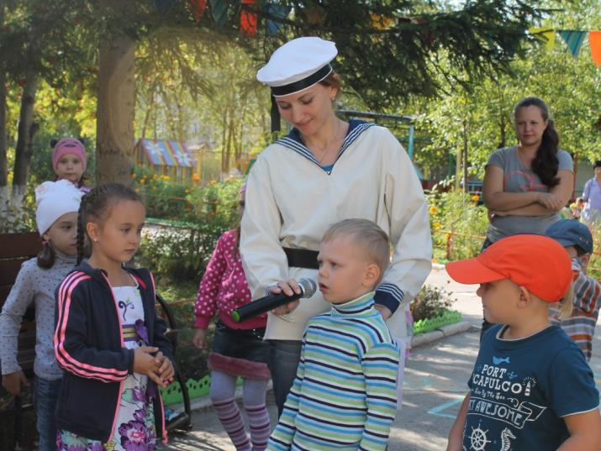
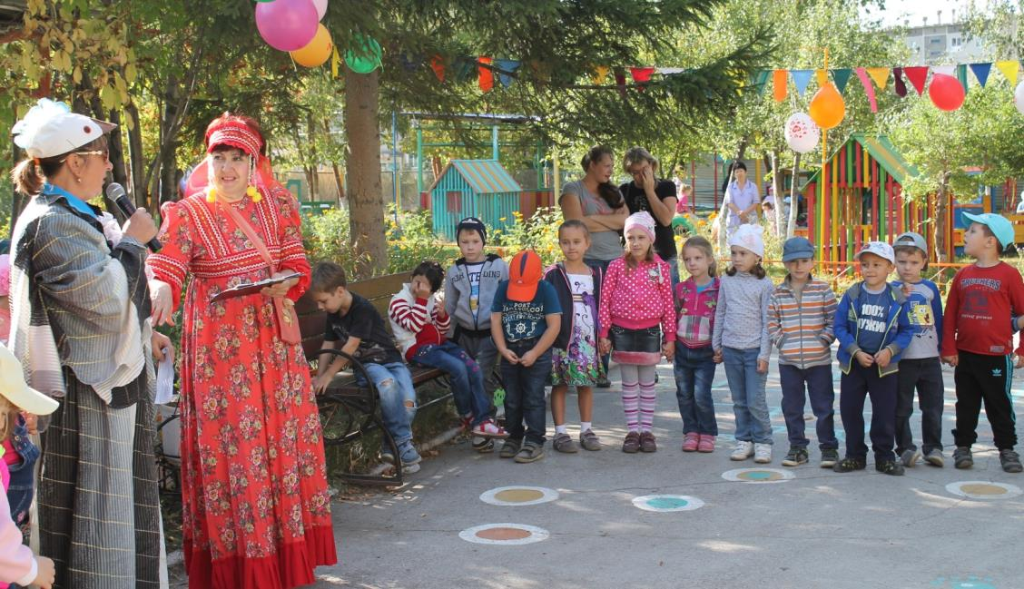
Есть у каждого на свете Свой родимый уголок А для нас таким, поверьте, Стал наш тихий городок.

Slide 3
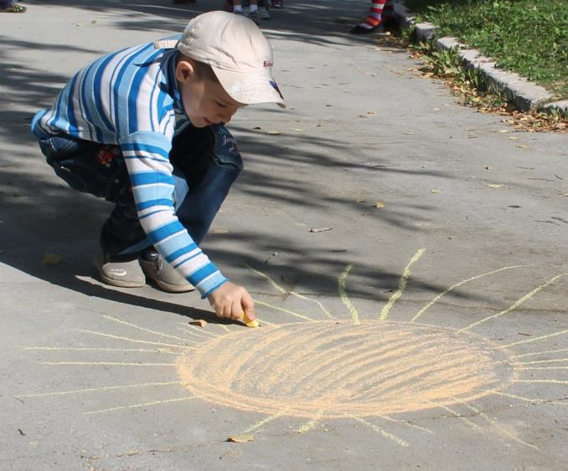
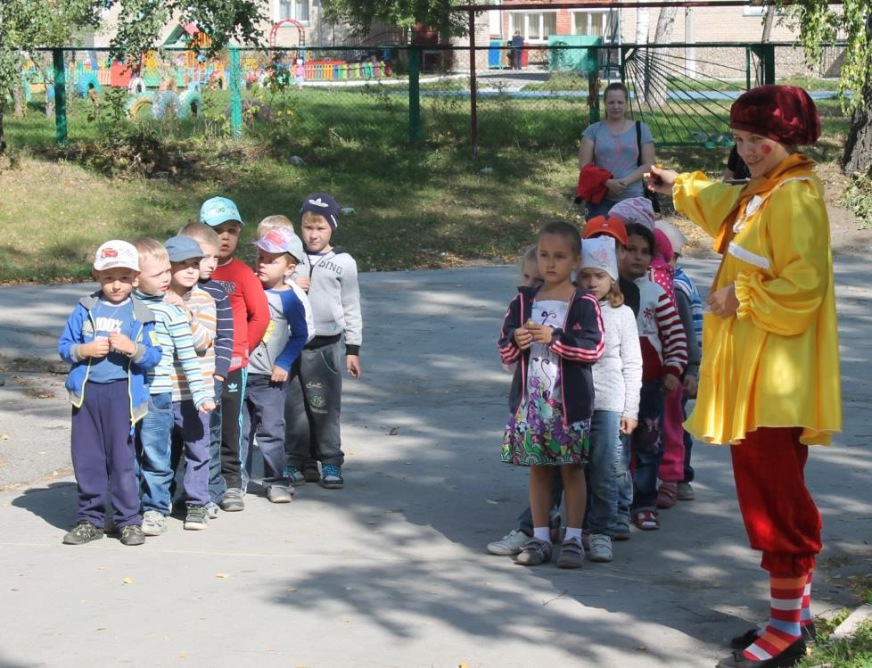
Это Бердск! Обойди весь белый свет, Но для нас лучше места в мире нет! И хотя, городок наш небольшой, Его любим всей душой!

Slide 4
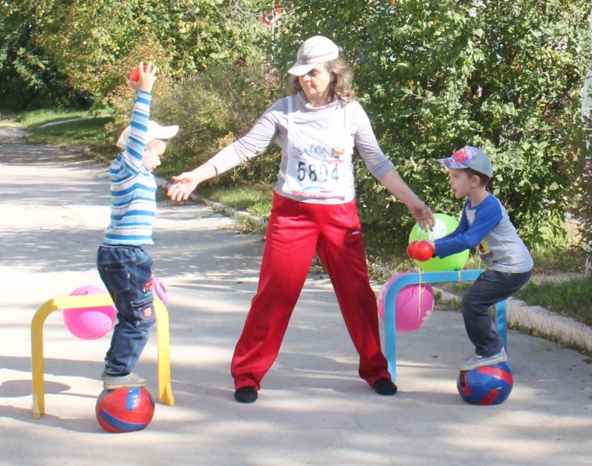
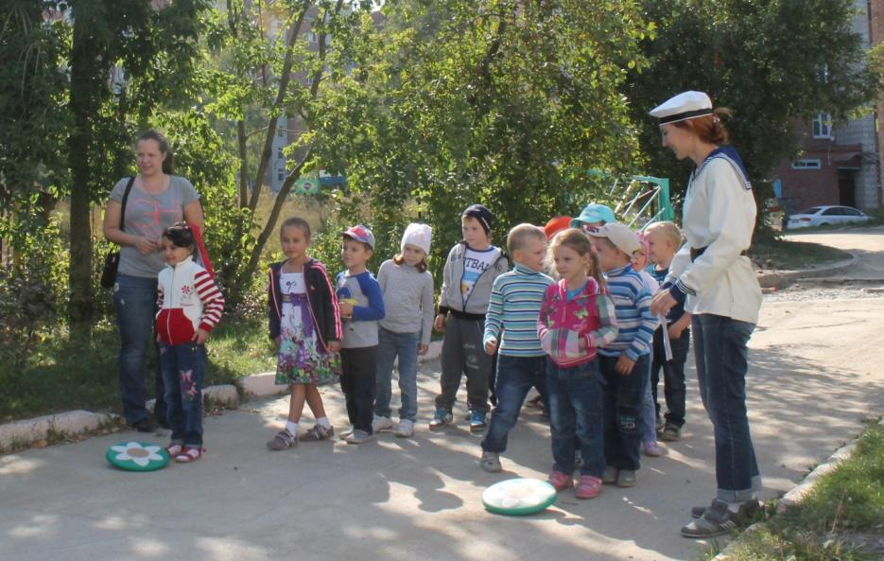
В нём умещается ровно полмира: мама и папа, соседи, друзья, дом мой родимый, родная квартира, бабушка, садик, котёнок... и я.

Slide 5
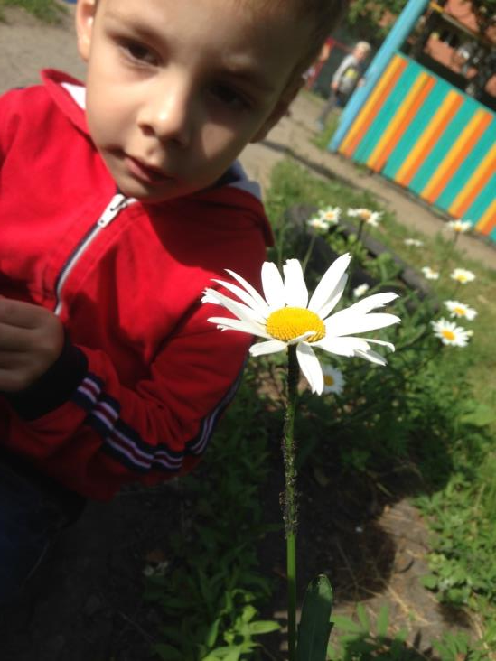
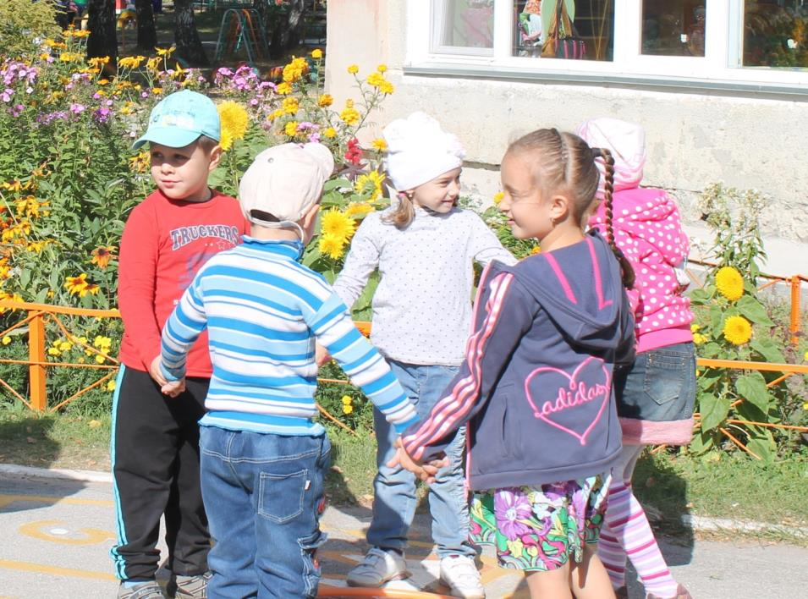
Кто-то с друзьями встанет в кружок, А кто-то – рассматривать будет цветок.
Город – для всех развлечение, Одна прогулка – уже приключение!

Slide 6
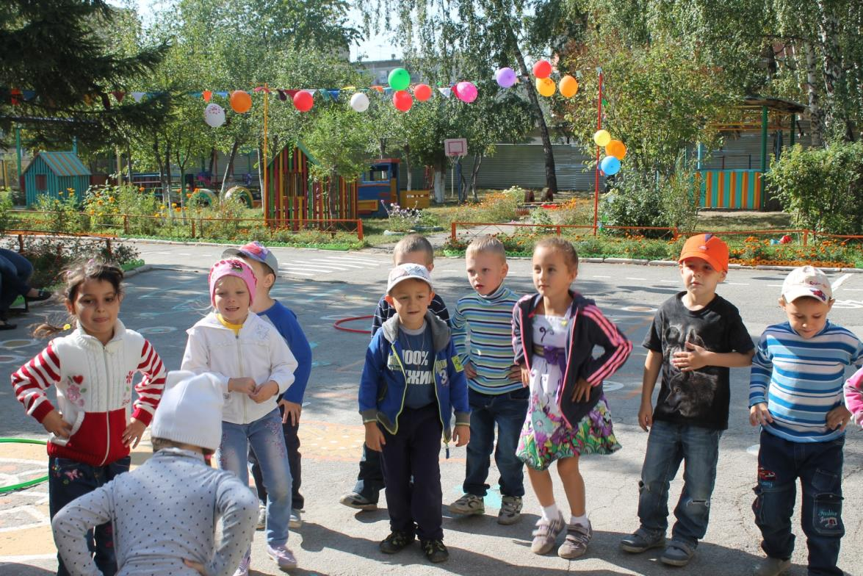
Я знаю, вырасту большой, И хоть весь мир я обойду, Прекрасней города родного На всей планете не найду.

